Slide 1
第二章 运算方法和运算器
2.1 数据与文字的表示（补充数制及其相互转换）
2.2 定点加法、减法运算
2.3 定点乘法运算
2.4 定点除法运算
2.5 定点运算器的组成
2.6 浮点运算与浮点运算器

Slide 2
2.1 数据与文字的表示方法
计算机中使用的数据可分成两大类：
  符号数据:相互间无大小关系，用于表示符号、文字或属性,非数字符号的表示（ASCII、汉字、图形等）.
  数值数据:有确定的值，相互间有大小关系数字数据的表示方式（定点、浮点）.
计算机数字和字符的表示方法应有利于数据的存储、加工(处理)、传送；
编码：用少量、简单的基本符号，选择合适的规则表示尽量多的信息，同时利于信息处理（速度、方便）

Slide 3
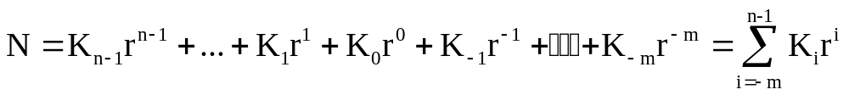
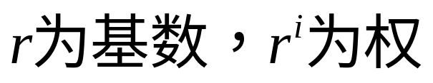
数制及其相互转换（补充）
1.数制
十进制（Decimal）：日常使用数制
二进制（Binary）：数字计算机内部使用数制
八进制（Octal）
十六进制（Hexadecimal）
为便于对二进制的阅读和书写，常采用十六进制（或八进制）表示。
2.各数制的表现形式
2 1 0 -1 -2

Slide 4
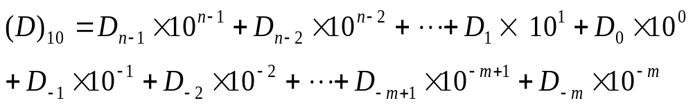
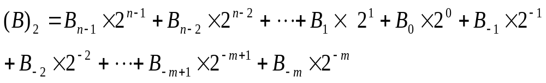
十进制的表现形式 （D：0~9）
二进制的表现形式 （B：0~1）

Slide 5
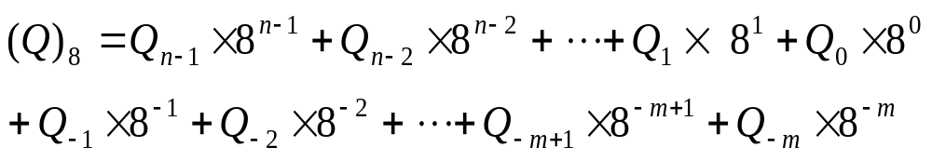
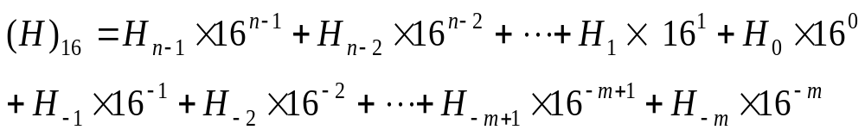
八进制的表现形式 （O：0~7）
十六进制的表现形式（H：0~9，A~F）

Slide 6
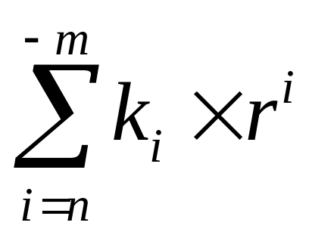
3.不同数制之间的等值转换
十进制和r进制之间的转换
r进制到十进制：
r称为进位计数值的基数， ki为第i位数字符， i为位序号,
r 为第i位的权。
i
十进制到r进制：
整数部分：除r取余，r为进制基数
小数部分：乘r取整

Slide 7
非十进制转换为十进制数——按位权相乘再相加法
二进制转换
  八进制转换
  十六进制转换
(1010.1) 2 =
(406) 8 =
(2A4E) 16 =

Slide 8
十进制整数转换为非十进制数——除基取余法
  转换成二进制
例：26
2
2 6
余数
2
13
0
二进制整数低位
2
6
1
2
3
0
2
1
1
0
1
二进制整数高位
（26） = （11010）
10
2

Slide 9
  转换成八进制
例：1725
8
1725
余数
8
215
5
八进制整数低位
8
26
7
8
3
2
0
3
八进制整数高位
（1725） = （3275）
10
8

Slide 10
  转换成十六进制
例：12345
16
12345
余数
16
771
9
十六进制整数低位
16
48
3
16
3
0
0
3
十六进制整数高位
（12345） = （3039）
10
16

Slide 11

十进制小数转换为非十进制数——乘基取整法
转换成二进制
例：0.75
0.75
2
整数
1.50
1
二进制小数首位
2
1.00
1
二进制小数末位
（0.75） = （ 0.11）
10
2

Slide 12
转换成八进制
例：0.6875
0.6875
8
整数
5.5000
5
八进制小数首位
8
4.0000
4
八进制小数末位
（0.6875） = （0.54）
10
8

Slide 13
转换成十六进制
例：0.671875
0.671875
整数
16
十六进制小数首位
10.750000
A
16
12.000000
C
十六进制小数末位
（0.671875） = （0.AC）
10
16

Slide 14
十进制数转换为非十进制数
例：26.75
2
2 6
余数
0.75
2
13
0
2
整数
2
6
1
1.50
1
2
3
0
2
2
1
1
1.00
1
0
1
（ 26.75 ） = （11010.11）
10
2
乘基取整法:直到乘积小数部分为0或已满足所要求的精度为止.

Slide 15
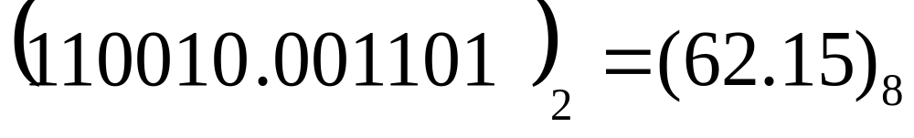
非十进制数之间的转换
  二进制转成八进制：以小数点为中心向左、右两边延伸，将二进制数按三位一组划分，不足三位时，整数部分高位补0，小数部分末位补0，每三位二进制数用一位八进制数表示。
110 010 • 001 101
6 2 • 1 5

Slide 16
  二进制转成十六进制：以小数点为中心向左、右两边延伸，将二进制数按四位一组划分，不足四位时，整数部分高位补0，小数部分末位补0，每四位二进制数用一位十六进制数表示。
1101 0101 • 1110 1001
D 5 • E 9

Slide 17

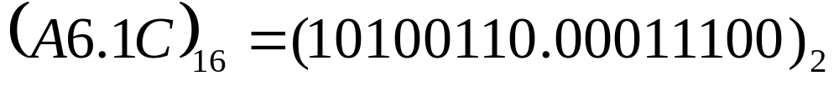
  八进制转成二进制
7 4 • 1 3
111 100 • 001 011
十六进制转成二进制
A 6 • 1 C
1010 0110 • 0001 1100

Slide 18
2.1.1数据格式
计算机在数据、文字的表示方式时，应该考虑以下几个因素:
  （1）表示的数据类型（符号、小数点、数值）
  （2）数值的范围
  （3）数值精度
  （4）存储、处理、传送的硬件代价
计算机常用的数据表示格式有两种：
定点表示：小数点位置固定
浮点表示：小数点位置不固定

Slide 19
1、定点数的表示方法
定点格式：约定机器中所有数据的小数点位置固定不变。
由于约定在固定的位置，小数点就不再使用记号“·”来表示。
  理论上位置可以任意，但实际上将数据表示有两种方法（小数点位置固定-定点表示法/定点格式）：
    纯小数
    纯整数
  带符号数
    不带符号数
定点数表示：

Slide 20
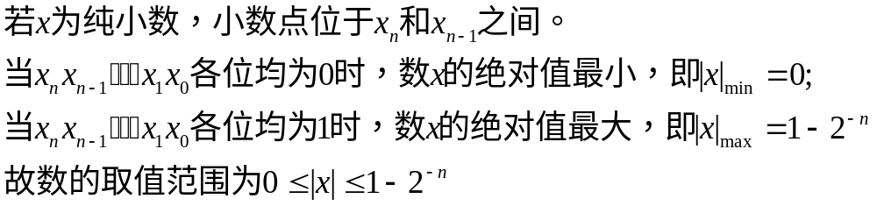
任意定点数x=x_{n} x_{n-1} x_{n-2} … x₃ x₂ x₁ x₀ 在定点机中的表示：
(1) 纯小数
x_{n} | x_{n-1} x_{n-2} … x₃ x₂ x₁ x₀
符号
0代表正
1代表负
量值（尾数）

Slide 21
纯小数的表示范围
x=0.00...0 x=1.00...0 | x=0 | 正0和负0都是0
x=0.11...1 | x=1－2^{－n} | 最大
x=0.00...01 | x=2^{－n} | 最接近0的正数
x=1.00...01 | x=－2^{－n} | 最接近0的负数
x=1.11...1 | x=－（1－2^{－n} ） | 最小

Slide 22
(2) 纯整数
x_{n} | x_{n-1} x_{n-2} … x₃ x₂ x₁ x₀
符号
0代表正
1代表负
量值（尾数）
目前计算机中多采用定点纯整数表示，因此将定点数表示的运算简称为整数运算。
定点表示法的特点：
  定点数表示数的范围受字长限制，表示数的范围有限;
  定点表示的精度有限；
  机器中，常用定点纯整数表示。

Slide 23
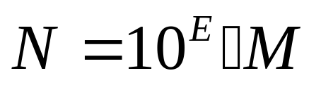
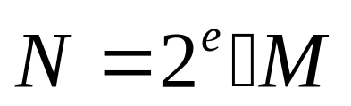
2、浮点数的表示方法
把一个数的有效数字和数的范围在计算机的一个存储单元中分别予以表示。这种把数的范围和精度分别表示的方法，相当于数的小数点位置随比例因子的不同而在一定范围内自由浮动。
例如：101.1101（=0.1011101×2 ）
只需存放0.1011101和0011，即010111010011
0011
任意一个十进制数N可以写成:
任意一个二进制数N可以写成:
其中：M称为浮点数的尾数，是一个纯小数。
E是比例因子的指数，称为浮点数的指数，是一个整数。比例因子的基数2对二进计数制的机器是一个常数。

Slide 24
在机器中表示一个浮点数时，
一是要给出尾数，用定点小数形式表示。尾数部分给出
有效数字的位数，因而决定了浮点数的表示精度。
二是要给出指数，用整数形式表示，常称为阶码，阶码指明小数点在数据中的位置，因而决定了浮点数的表示范围。浮点数也要有符号位。
早期的机器浮点数由阶码和尾数及其符号位组成：
E_{S} | E_{m-1} … E₁ E₀ | M_{S} | M_{n-1} … M₁ M₀
阶符
阶码
数符
尾数
    阶码：为带符号定点整数，常用移码或补码表示，决定数的表示范围。
    尾数：为带符号定点小数，常用原码或补码表示，决定数的精度。

Slide 25
阶码和尾数各占用的位数确定了浮点数的格式。
对二进制数而言：
1110.011＝0.1110011×2¹⁰⁰
0.001110011＝0.1110011×2^{－10}
－ 0.001110011＝－0.1110011×2^{－10}
在将上面的数以浮点数格式存放时，只需将红色部分按照浮点数格式要求的位数，化为相应的补码或移码，按照浮点数格式存放。
IEEE标准
总位数 符号位 阶码 尾数
短实数 32 1 8 23
长实数 64 1 11 52
临时实数 80 1 15 64

Slide 26
按照IEEE754标准，32位浮点数的标准格式为：
31
30
23
22
0
S | E | M
符号
0代表正
1代表负
阶码（8位）
尾数（23位）
按照IEEE754标准， 64位浮点数的标准格式为：
63
62
52
51
0
S | E | M
符号
0代表正
1代表负
阶码（11位）
尾数（52位）

Slide 27
为了提高数据的表示精度，当尾数的值不为0时，[其绝对值应≥0.5（D ）] 即尾数域的最左位（最高有效位）应为1，也就是尾数域所表示的值为1.M（B）的形式。这称为浮点数的规格化表示。否则以修改阶码同时左右移动小数点位置的办法，使其变成规格化数的形式。
例：101.1101=1.011101×2⁰⁰¹⁰=0.010111010×2⁰¹⁰⁰
规格化表示为尾数是1.011101，阶码是0010
而尾数是0.01011101，阶码是0100不是规格化表示。
因为规格化表示的浮点数为1.M的形式，最左位总是为1，故这一位经常不予存储，默认为隐藏在小数点的左边。
故在32位的规格化表示中，用23位字段存储24位有效数；
在64位的规格化表示中，用52位字段存储53位有效数。

Slide 28
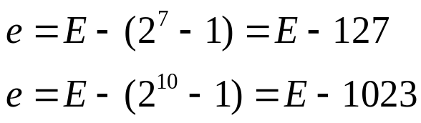
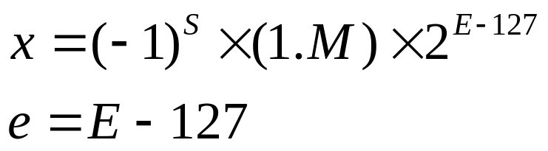
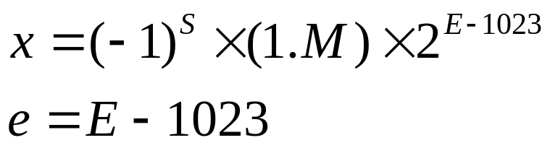
E是阶码，阶符采用隐含方式，即采用移码方法来表示正负指数。
移码方法：将浮点数的指数真值e变成阶码E时，在指数e上加一
个固定的偏移值，其中
在32位的规格化表示中，阶码占8位， ；
在64位的规格化表示中，阶码占11位， 。
在IEEE754标准中，一个规格化的32位浮点数x的真值表示为：
在IEEE754标准中，一个规格化的64位浮点数x的真值表示为：

Slide 29
IEEE754浮点数的表示范围
单精度（32位） |  | 双精度（64位） |  | 表示的对象
指数E | 尾数M | 指数E | 尾数M
0 | 0 | 0 | 0 | 0
0 | 非0（0.M） | 0 | 非0 （0.M） | 非规格化数
1~254 | 任意数(1.M) | 1~2046 | 任意数(1.M) | 规格化正负浮点数
255 | 0 | 2047 | 0 | 正负无穷
255 | 非0 | 2047 | 非0 | 不是一个数（NaN)
NaN代表无效运算的符号，如0/0或者无穷减无穷。

Slide 30
IEEE754浮点数格式说明
真值x为零表示：当阶码E为全0且尾数M也为全0时的值，结合符号位S为0或1，有正零和负零之分。
真值x为无穷大表示：当阶码E为全1且尾数M为全0时，结合符号位S为0或1，也有+∞和-∞之分。
这样在32位浮点数表示中，要除去E用全0和全1（255₁₀）表示零和无穷大的特殊情况，指数的偏移值不选128（10000000），而选127（01111111）。
对于规格化浮点数，E的范围变为1到254，
真正的指数值e则为-126到+127。
因此32位浮点数表示的绝对值的范围是10⁻³⁸～10³⁸（以10的幂表示）。

Slide 31
IEEE754的32位浮点数表示的除０外的绝对值最小的数：
s 00000001 0000 0000 0000 0000 0000 000
x＝(－１)^{S}×2^{－126}×1.0
IEEE754的32位浮点数表示的除∞外的绝对值最大的数：
s 11111110 1111 1111 1111 1111 1111 111
x＝(－１)^{S}×2¹²⁷×[1+(1－2 ^{－23})]
浮点数所表示的范围远比定点数大。一台计算机中究竟采用定点表示还是浮点表示，要根据计算机的使用条件来确定。一般在高档微机以上的计算机中同时采用定点、浮点表示，由使用者进行选择。而单片机中多采用定点表示。

Slide 32
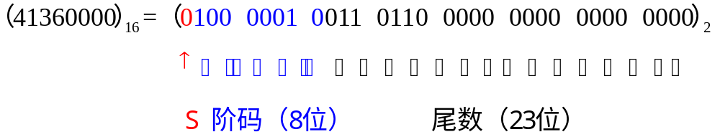
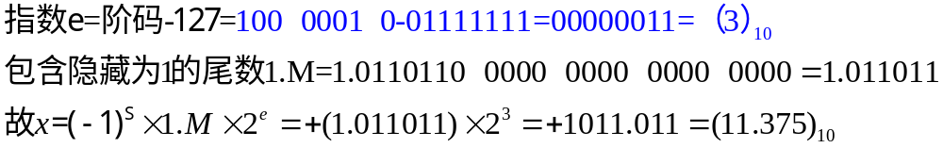
例1：若浮点数x的754标准存储格式为 (41360000)16,
求其浮点数的十进制数值。
解：

Slide 33
例2：将(20.59375)10用转化成IEEE754标准的32位浮点数的二进制存储格式。
解： 754标准的32位浮点数的格式：
31
30
23
22
0
S | E | M
32位浮点数的二进制存储格式为：

Slide 34
3.十进制数串的表示方法
十进制数串在计算机内主要有两种表示形式：
(1).字符串形式(非压缩的十进制数串)
字符串形式：一个字节存放一个十进制的数位或符号位。为了指明这样一个数，需要给出该数在主存中的起始地址和位数(串的长度)。
  用于非数值计算处理.

Slide 35
(2).压缩的十进制数串形式
压缩的十进制数串形式：一个字节存放两个十进制的数位。它比前一种形式节省存储空间，又便于直接完成十进制数的算术运算，是广泛采用的较为理想的方法。
  1100(C)表示正号，1101(D)表示负号，放最低位之后
  所有数位加符号位之和必须是偶数，否则最高位补0
    +123
    -12
  用于直接的十进制运算
例：
0001 | 0010 | 0011 | 1100
0000 | 0001 | 0010 | 1101
要指明一个压缩的十进制数串，也要给出它在主存中的首地址和数字位个数（不含符号位），又称字长，位长为0的数其值为0.十进制数串表示法的优点：位长可变，长度从0~31，甚至更长。

Slide 36
十进制数编码(BCD码)
 | 8421码 | 2421码 | 余3码
0 | 0000 | 0000 | 0011
1 | 0001 | 0001 | 0100
2 | 0010 | 0010 | 0101
3 | 0011 | 0011 | 0110
4 | 0100 | 0100 | 0111
5 | 0101 | 1011 | 1000
6 | 0110 | 1100 | 1001
7 | 0111 | 1101 | 1010
8 | 1000 | 1110 | 1011
9 | 1001 | 1111 | 1100
  8421码（有权码）
    D = 8b3 + 4b2 + 2b1 + 1b0
    非法码：1010 ~ 1111
  2421码（有权码）
    D = 2b3 + 4b2 + 2b1 + 1b0
    对9的自补码
    非法码： 0101 ~ 1010
  余3码（无权码）
    对9的自补码
    非法码： 0000 ~ 0010、1101 ~ 1111

Slide 37
2.1.2数的机器码表示
一、数的机器码表示
  真值:一般书写的数
  机器码:机器中表示的数, 要解决在计算机内部数的正、负符号和小数点运算问题。
    原码
    反码
    补码
    移码

Slide 38
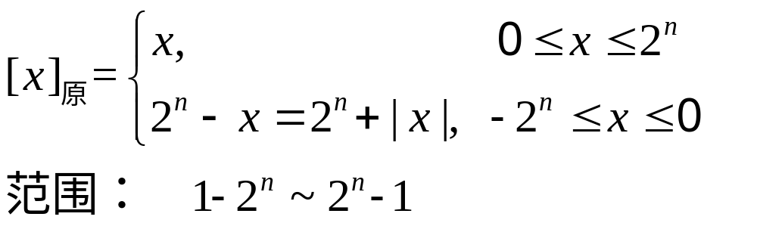
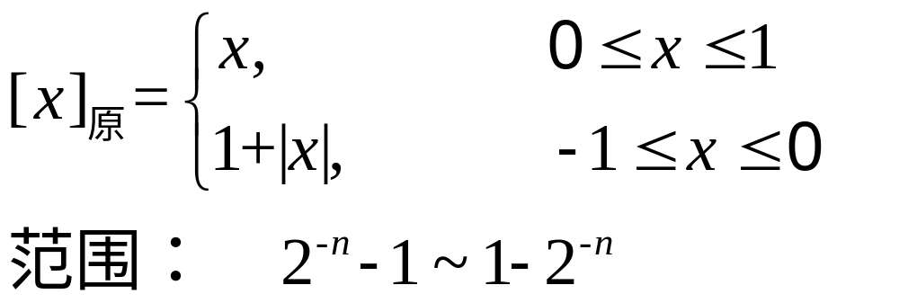
1、原码表示法
原码：最高位表正负，其余是数的绝对值的大小
当X为纯整数时：
当X为纯小数时：

Slide 39
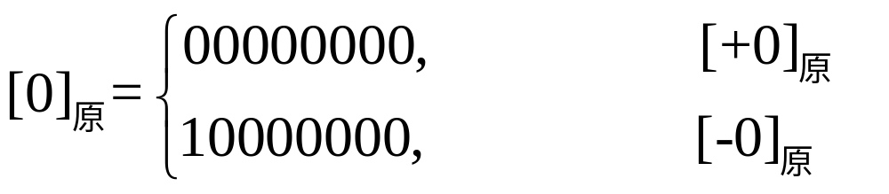
例：
真值 | 原码
1011 | 00001011
-1011 | 10001011
0.1011 | 01011000
-0.1011 | 11011000
原码有两种表示0的方式!
原码特点：
符号位：0表示正，1表示负。
表示简单，易于同真值之间进行转换，实现乘除运算规则简单。
进行加减运算十分麻烦。

Slide 40
2、补码表示法
8-2 = 8+（-2）= （8+10）Mod 12 = 6
12称为模，10称为-2对12的补数；
对某个确定的模而言，某数减去一个数，可以用加上那个数的负数的补数来代替。
例：
[-2]_{补}= 12 + （-2）（ Mod 12 ）= 10
[2]_{补}= 12 + 2 （ Mod 12 ） = 2
定义：正数的补码就是正数的本身，负数的补码是原负数加上模。
  通式：[X]_{补}= M + X(mod M)
纯小数的补码表示 [X]_{补}= X 0≤X<1
2+X -1≤X<0
纯整数的补码表示 [X]_{补}= X 0≤X<2^{n}
2^{n+1}+X -2^{n}≤X<0

Slide 41
负数补码表示的计算：
  例: x= -0.1011
    [x]_{补}=10+x=10.0000-0.1011=1.0101
补码与原码的关系：正数一样，负数除符号位不变，数值位按位取反，末位加1
[X]_{原}= 01001100 [X]_{补}= 01001100
[X]_{原}= 11001100 [X]_{补}= 10110100
- 由补码求原码同样：负数除符号位不变，数值位按位取反，末位加1（即补码的补码为原码）
补码与机器负数的关系：含符号位和数值位，按位取反末位加1.
[X]_{补}= 01001101 [-X]_{补}= 10110011
[X]_{补}= 10110010 [-X]_{补}= 01001110

Slide 42
补码性质
  （1）真值0在补码中的表示是唯一的：
[-0]补= [+0]补= 000…0
  （2）符号位既起指示正负号的作用
  （0表示正，1 表示负），又参与运算。
  （3）正数补码，尾数与原码相同；
    负数补码，尾数为原码尾数取反末位加1.
  （4）取值范围：-2^{n}~2^{n}-1（定点整数）；
  -1~1-2^{-n}（定点小数）。

Slide 43
补码的优点
最大的优点就是将减法运算转换成加法运算。
[X]_{补}-[Y]_{补}= [X]_{补}+[-Y]_{补}
  例如： X=(11)₁₀=(1011)2 Y=(5)₁₀=(0101)₂
  已知字长n=5位
  解：[X]_{补}-[Y]_{补} =[X]_{补}+[-Y]_{补}
  =01011+11011=100110=00110=(6)₁₀
  注： 最高1位已经超过字长故应丢掉
但是，求负数的补码电路繁琐，下面的反码表示解决这个问题。

Slide 44
3.反码表示法
定义：正数的表示与原、补码相同；
负数的反码符号位为1，数值位是将原码的数值按位取反；
就得到该数的反码表示。
电路容易实现。

Slide 45
反码的特点：
（1）补码的特例，反码的模比补码的模小一个最 低位上的1.
（2）纯小数的反码表示 [X]_{反}= X 0≤X<1
(2-2^{-n} )+X -1<X≤0
（3) 纯整数的补码表示 [X]_{反}= X 0≤X<2^{n}
(2^{n+1} –1)+X -2^{n}<X≤0
  (4) 真值0在反码中有两种表示方法：
[+0]_{反}= 000…0 [-0]_{反}= 111…1
  (5) 与原码的关系：负数除符号位，取反（不加1）

Slide 46
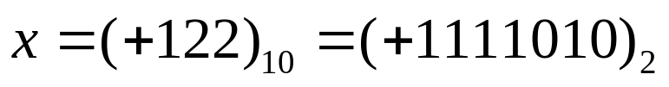
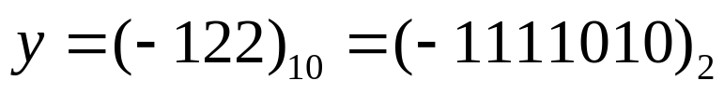
例：已知 x=+122，y=-122，求[x]原、 [x]反、 [x]补、
[y]原、 [y]反、 [y]补.
解：

Slide 47
4.移码表示法
  移码的定义：
纯小数：[X]移=1+X -1≤X<1
纯整数：[X]移=2^{n}+X -2^{n}≤X<2^{n}
  与补码的关系：表示范围相同；
  代码形式上符号位相反，数值部分相同。
  移码通常用于表示浮点数的阶码。常用在阶码中
移码的特征：
（1）零的表示唯一：100…00
（2）移码只能表示整数（只有整数有移码），用于浮点数阶码表示。
00000000阶码表示数字”0”,尾数的隐含位为0，
    11111111阶码表示数字”无穷大” ,尾数的隐含位为0。
    （3）范围:-2 ~2 -1 .
n
n

Slide 48
四种表示方法比较（定点整数为例）
 | 原码 | 补码 | 反码 | 移码
0 | 0000 0000 1000 0000 | 0000 0000 | 0000 0000 1111 1111 | 1000 0000
– 2^{n} | — | 1000 … 0000 | — | 0000 … 0000
范围 | [1– 2^{n}, 2^{n} – 1] | [– 2^{n},2^{n} – 1] | [1– 2^{n}, 2^{n} – 1] | [– 2^{n}, 2^{n} – 1]

Slide 49
[例7]：将十进制真值x（-128，-127，-1, 0，+1，+127）列表表示成二进制数及原码、反码、补码、移码值。
真值x(D) | 真值x(B) | [x]原 | [x]反 | [x]补 | [x]移
-128 | -10000000 | --- | --- | 10000000 | 00000000
-127 | -01111111 | 11111111 | 10000000 | 10000001 | 00000001
-1 | -00000001 | 10000001 | 11111110 | 11111111 | 01111111
0 | 00000000 | 10000000 00000000 | 11111111 00000000 | 00000000 | 10000000
+1 | +00000001 | 00000001 | 00000001 | 00000001 | 10000001
+127 | +01111111 | 01111111 | 01111111 | 01111111 | 11111111

Slide 50
[例8]设机器字长16位,定点表示,尾数15位,数符1位,问：
(1)定点原码整数表示时,最大正数是多少?最小负数是多少?
(2)定点原码小数表示时,最大正数是多少?最小负数是多少?
解：
(1)定点原码整数表示
最大正数值＝(2¹⁵－1)₁₀＝(0111...11)₂
最小负数值＝－(2¹⁵－1)₁₀＝ (1111..11)₂
(2)定点原码小数表示
最大正数值＝(1－2^{－15})₁₀＝(0.111...11)₂
最小负数值＝－(1－2^{－15})₁₀＝(1.111..11)₂

Slide 51
[例9] 假设由S,E,M三个域组成的一个32位二进制字所表示的非零规格化浮点数ｘ,真值表示为（非IEEE754标准）： ｘ＝(－1)^{s}×(1.M)×2^{E－128}
问：它所表示的规格化的最大正数、最小正数、最小负数、最大负数是多少？
解：
(1)最大正数
0 1111 1111 111 1111 1111 1111 1111 1111
ｘ＝[1＋(1－2⁻²³)]×2¹²⁷
(2)最小正数
0 0000 0000 000 0000 0000 0000 0000 0000
ｘ＝1.0×2^{－128}
(3)最小负数
1 1111 1111 111 1111 1111 1111 1111 1111
ｘ＝－[1＋(1－2^{－23})]×2¹²⁷
(4)最大负数
1 0000 0000 000 0000 0000 0000 0000 0000
ｘ＝－1.0×2^{－128}
Notes:
E=e+128

Slide 52
2.1.3字符和字符串(非数值)的表示方法
1.符号数据：字符信息用数据表示，如ASCII等；
2.字符表示方法ASCII：用一个字节来表示,低7位用来编码(128)，最高位为校验位，参见教材P24表2.2。
例：
‘0’ ～ ‘9’ 30H～39H
‘A’ 41H
‘a’ 61H
3.字符串的表示
字符串是指连续的一串字符,通常方式下,它们占用主存中连续的多个字节,每个字节存一个字符。
当主存字由2个或4个字节组成时,在同一个主存字中,既可按从低位字节向高位字节的顺序存放字符串的内容,也可按从高位字节向低位字节的次序顺序存放字符串的内容。

Slide 53
2.1.4汉字的表示方法
1.汉字的输入编码
（1）数字编码：常用的是国标区位码，用数字串代表一个汉字输入。
（2）拼音码：以汉语拼音为基础的输入方法。
（3）字形码：用汉字的形状进行的编码。
2.汉字内部码
用于汉字信息的存储、交换、检索等操作的机内代码，一般采用两个字节表示。用于内部处理。
3.汉字字模码
用点阵表示的汉字字形代码，它是汉字的输出形式。

Slide 54
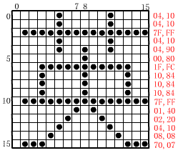
  汉字字模码：汉字字形（用于输出）
    点阵
汉字库
根据汉字输出的要求不同，点阵的多少也不同。简易型汉字为16*16点阵，提高型汉字为24*24点阵、32*32点阵，甚至更高。
对于16*16点阵，每个汉字要占用32个字节，国标两级汉字要占用256K字节。因此字模点阵只能用来构成汉字库，而不能用于机内存储。

Slide 55
2.1.5 校验码
1.校验码：
按照一定的规律和方法，通过给数据增加一位或多位数据而重新编码的方法，使得计算机能够发现或纠正数据在存放或传送过程中出现的错误。这样得到的新的编码称为校验码。其中增加的数据位称为校验位。
检错码：具有发现错误能力的校验码称为检错码。
纠错码：能够发现并纠正错误的校验码称为纠错码。
奇偶校验码：能够发现一位或奇数位数据错误。
奇校验码：通过给数据增加一位校验位，使校验码中‘1’的个数为奇数个。
偶校验码：通过给数据增加一位校验位，使校验码中‘1’的个数为偶数个。

Slide 56
2.校验技术
奇偶校验码
海明校验码
循环冗余校验码（CRC）

Slide 57
3.奇偶校验技术
奇偶校验码的概念
  若干有效信息位 + 一位校验位 = 校验码
  奇校验：使整个校验码中“1”的个数为奇数
  偶校验：使整个校验码中“1”的个数为偶数
奇偶校验码的编码
  D7D6D5D4D3D2D1D0 Peven Podd 偶校验码 奇校验码
  10110010 0 1 101100100 101100101
  01110110 1 0 011101101 011101100

Slide 58
奇偶校验码的形成
  D7 D6 D5 D4 D3 D2 D1 D0 = 偶形成 = Peven
  D7 D6 D5 D4 D3 D2 D1 D0 = 奇形成 = Podd
奇偶校验码的校验
  D7 D6 D5 D4 D3 D2 D1 D0 Peven = 1 = 偶校验错
  D7 D6 D5 D4 D3 D2 D1 D0 Podd = 1 = 奇校验错
奇偶校验码的缺点
  不能检查偶数位错，不能纠错
+
+
+
+
+
+
+
+
+
+
+
+
+
+
+
+
+
+
+
+
+
+
+
+
+
+
+
+
+
+

Slide 59
作业
书本第62页，1、3
补充：
  1、将十进制数(75.34)10转换为8位二进制及八进制、十六进制数
  2、已知下列数的原码表示，分别写出它们的补码表示:
  [X]原=0.10100， [X]原=1.10111
  3、已知下列数的补码表示，分别写出它们的原码表示:
  [X]补=0.10100， [X]补=1.10111
  4、某机字长16位，简述下列几种情况下所能表示数值的范围。
  （1）无符号整数
  （2）用原码表示定点小数 （3）用补码表示定点小数
  （4）用原码表示定点整数 （5）用补码表示定点整数

Slide 60
2.2 定点加、减法运算
2.2.1 补码加法
负数用补码表示后，可以和正数一样来处理。这样,运算器里只需要一个加法器就可以了,不必为了负数的加法运算,再配一个减法器。
补码加法的公式：
[ｘ]_{补}＋[ｙ]_{补}＝[ｘ＋ｙ]_{补} (mod 2)
补码加法的特点：
符号位要作为数的一部分一起参加运算,
要在模2的意义下相加,即超过2的进位要丢掉。

Slide 61
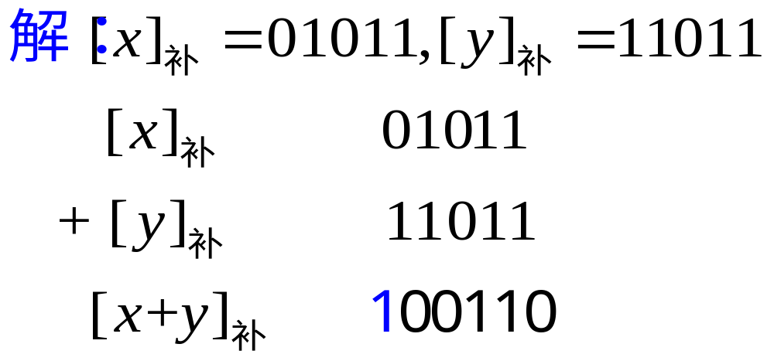
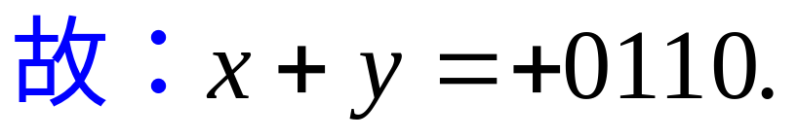

Slide 62
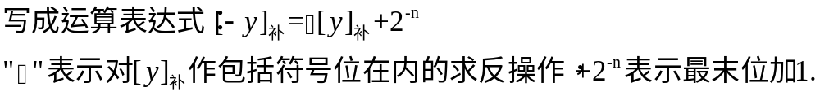
２.2.2 补码减法
负数的减法运算也要设法化为加法来做,其所以使用这种方法而不使用直接减法,是因为它可以和常规的加法运算使用同一加法器电路,从而简化了计算机的设计。
数用补码表示时,减法运算的公式为
[ｘ－ｙ]_{补}＝[ｘ]_{补}－[ｙ]_{补}＝[ｘ]_{补}＋[－ｙ]_{补}
在实际计算时，利用
[ｘ－ｙ]_{补}＝ [ｘ]_{补}＋[－ｙ]_{补}
公式将减法运算变为加法进行。
现在的问题是如何从[y]_{补}去求[－y]_{补}
这一点在硬件上实现也很简单，只需对[y]_{补}包括符号位“求反且最末位加1 ”（简称“求反加１”）,即可得到[－y]_{补}。

Slide 63
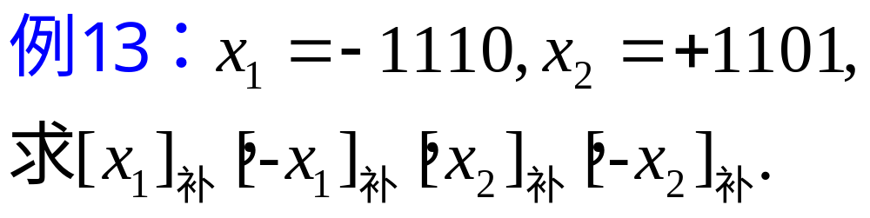
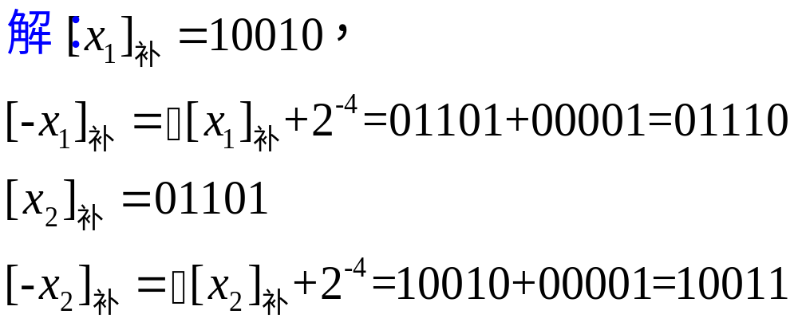

Slide 64
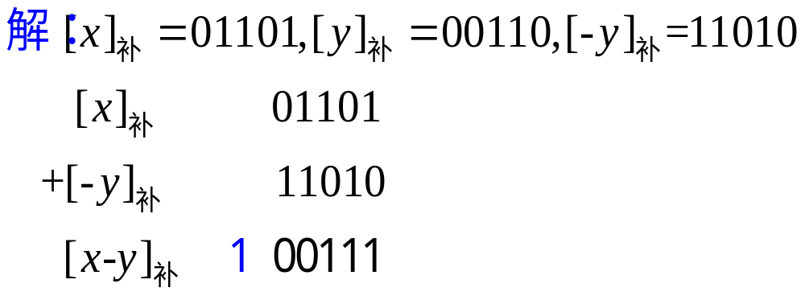
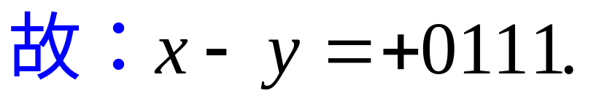

Slide 65



2.2.3 溢出概念与检测方法
在定点整数机器中,数的表示范围为 .
在运算过程中如出现大于字长绝对值的现象,称为“溢出”。在定点机中,正常情况下溢出是不允许的。
正溢：两个正数相加,结果大于机器所能表示的最大正数。
负溢：两个负数相加,结果小于机器所能表示的最小负数。
定点整数表示的范围
负溢
正溢
数轴
0

Slide 66
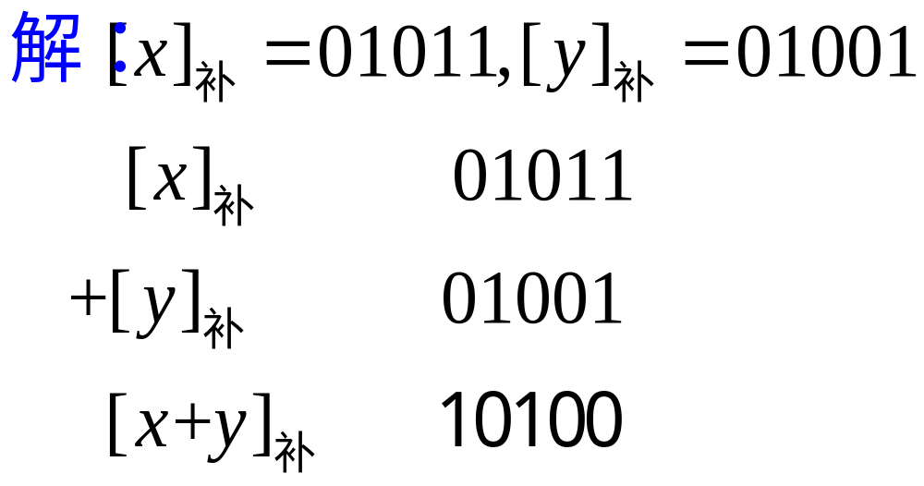
两个正数相加，结果变成负数，错误。

Slide 67
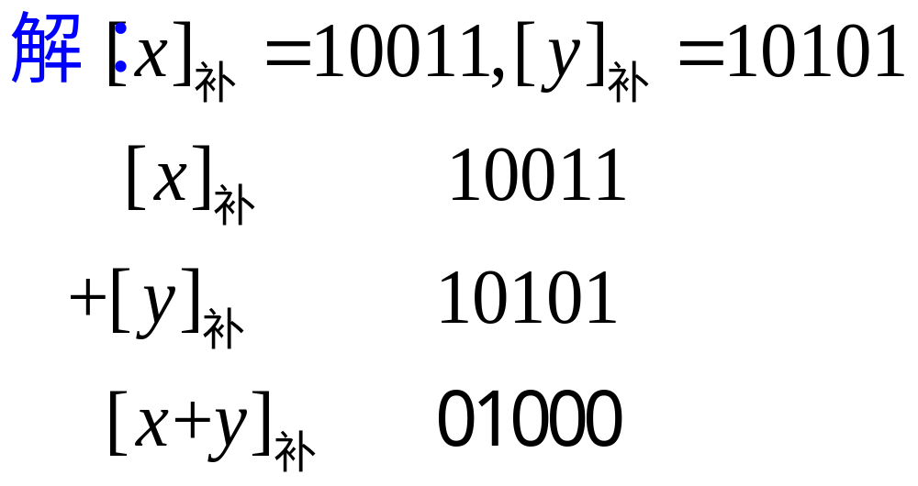
两个负数相加，结果变成正数，错误。

Slide 68
为判断运算中是否产生溢出，可采用两种检测的方法。第一种方法是采用双符号位法,
第二种方法是采用单符号位法。
（１）.双符号位法
双符号位法,也称为“变形补码”或“模4补码”
变形补码定义为：
[ｘ]_{补}＝ ｘ 2＞ｘ≥0
4＋ｘ 0＞ｘ≥－2
  例如：[x]_{补}=1.0101 [x]_{变形补码}=11.0101
  [Y]_{补}=0.0101 [Y]_{变形补码}=00.0101
变形补码为了防止溢出而设定。采用变形补码后，任何正数的符号位为00，任何负数的符号位为11，当运算结果符号不为00或11时，说明产生了溢出。

Slide 69
采用变形（模４）补码运算时有以下规律：
当以模4补码运算,必须两个符号位都看做数码一样参见运算，两数进行以2 为模的加法。
运算结果的二符号位相异时,表示溢出；相同时,表示未溢出。
故溢出逻辑表达式为 V＝S_{f1}⊕S_{f2},其中S_{f1}和S_{f2}分别为最高符号位和第二符号位。此逻辑表达式可用异或门实现。
模4补码相加的结果,不论溢出与否,最高符号位始终指示正确的符号。
n+2

Slide 70
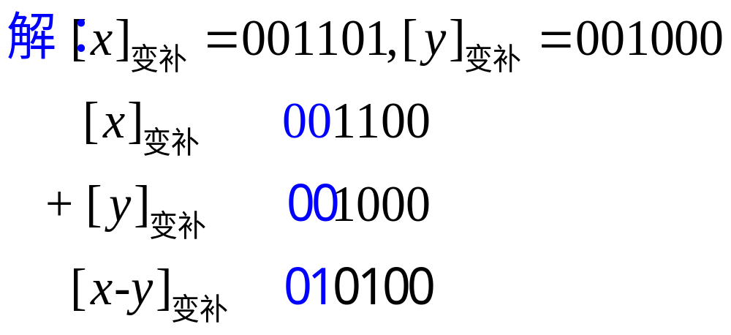

Slide 71
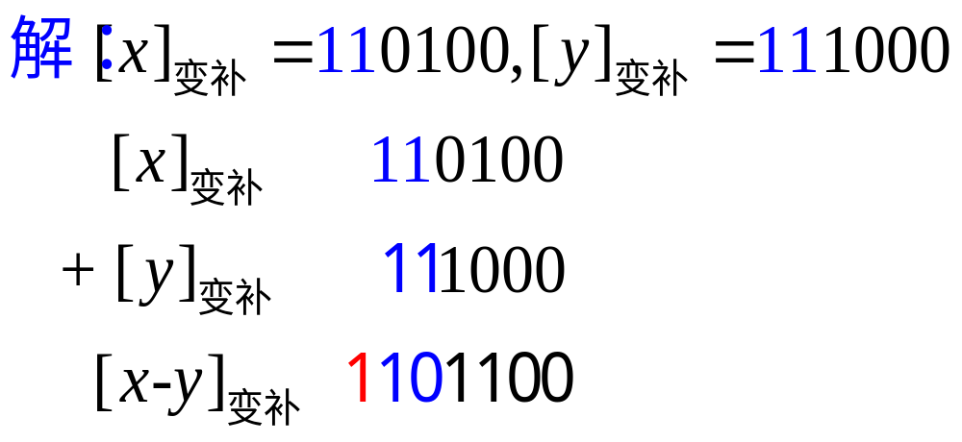

Slide 72
（２）.单符号位法
从补码加、减法运算中我们看到：
当最高有效位产生进位而符号位无进位时,产生正溢。
当最高有效位无进位而符号位有进位时,产生负溢。
我们可以借助进位关系给出溢出逻辑表达式：
V＝C_{f}⊕C_{o}
其中：C_{f}为符号位产生的进位
C_{o}为最高有效位产生的进位
此逻辑表达式也可用异或门实现。

Slide 73
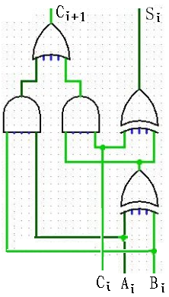
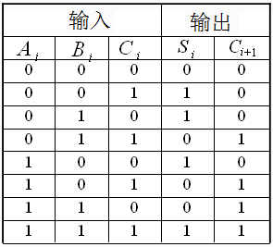
2.2.4 基本的二进制加/减法器
１.全加器FA
全加器FA可以实现两个二进制数字A_{i},B_{i}和一个进位输入C_{i}相加,产生一个本位和输出S_{i},以及一个进位输出C_{i＋1}。
其逻辑关系为：
S_{i}＝A_{i}⊕B_{i}⊕C_{i}
C_{i＋1}＝A_{i}B_{i}＋B_{i}C_{i}＋C_{i}A_{i} ＝A_{i}B_{i}＋(A_{i}⊕B_{i})C_{i}
可用如图所示电路实现一位加法。
或门
与门
异或门

Slide 74
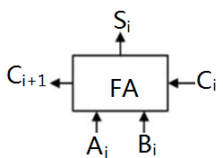
T被定义为相应于单级逻辑电路的单位门延迟。
T通常采用一个“与”门或一个“或”门的时间延迟来作为度量单位。
每级异或门延迟3T，求和结果Si的时间延迟6T，
Ci+1的时间延迟2T。

Slide 75
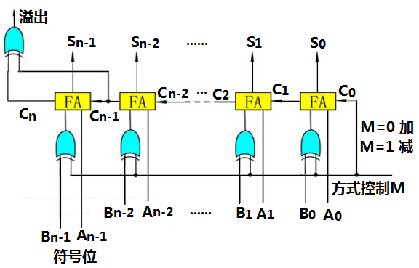
２.行波进位加/减法器
n个1位的全加器(FA)可级联成一个n位的行波进位加减器，如图所示。

Slide 76
M为方式控制输入线（控制进行加法，还是减法运算）：
当M＝0时,作加法(A＋B)运算；
当M＝1时,作减法(A－B)运算.
在后一种情况下,A－B运算转化成[A]_{补}＋[－B]_{补}运算,求补过程由B取反加1来实现。
电路采用单符号位法的溢出检测逻辑：
当C_{n}＝C_{n－1}时,运算无溢出；
当C_{n}≠C_{n－1}时,运算有溢出,经异或门产生溢出信号。
n位行波进位加法器的延迟时间t_{a}为
t_{a}＝n·2T＋9T＝(2n＋9)T
其中9T为最低位上的两级“异或”门再加上溢出“异或”门的总时间，
2T为每级进位链的延迟时间。
从上式可看出，采用行波进位加法器时，位数越多，延迟时间越长。

Slide 77
2.３ 定点乘法运算
2.3.1 原码并行乘法
1、人工算法与机器算法的同异性
定点计算机中，两个原码表示的数相乘的运算规则：
乘积的符号位由两数的符号位按异或运算得到，乘积的数值部分则时两个正数相乘之积。
[x]_{原}=x_{f}x_{n-1}…x₁x0
[y]_{原}=y_{f}y_{n-1}…y₁y₀
[x·y]_{原}=(x_{f} ⊕ y_{f})+(x_{n-1}…x₁x₀).(y_{n-1}…y₁y₀)
符号位

Slide 78
用习惯方法求乘积如下：
例：设ｘ＝1101,ｙ＝1011
  1 1 0 1 (ｘ)
  × 1 0 1 1 (ｙ)
  1 1 0 1
  1 1 0 1
  0 0 0 0
  ＋ 1 1 0 1
  1 0 0 0 1 1 1 1 (ｚ)
n位乘n位积可能为2n位.
乘积的最后是所有部分积之和。
运算的过程与十进制乘法相似:从乘数ｙ的最低位开始，若这一位为“1”，则将被乘数ｘ写下；若这一位为“0”，则写下全0。
然后在对乘数ｙ的最高位进行乘法运算，其规则同上，不过这一位乘数的权与最低位乘数的权不一样，因此被乘数ｘ要左移一位。以此类推，直到乘数个位乘完为止，最后将它们统统加起来，变得到最后乘积ｚ。

Slide 79
习惯算法对机器并不完全适用，
① n位乘n位积可能为2n位， 而机器通常只有n位长；
②只有两个操作数相加的加法器，难以胜任将n个位积一次相加起来的运算.
采用串行的1位乘法方案，即多次执行“加法-移位”操作来实现。但速度太慢。
采用流水式阵列乘法器（属于并行乘法器），取代串行方案。

Slide 80
2.不带符号位的阵列乘法器
例：已知不带符号的二进制整数A=11011，B=10101，求每一部分乘积项a_{i}b_{j}的值与p₉p₈…p₀的值。
解：
1 1 0 1 1 ＝ A (27₁₀)
× 1 0 1 0 1 ＝ B (21₁₀)
————————————
1 1 0 1 1 a₄b₀=1, a₃b₀=1, a₂b₀=0, a₁b₀=1, a₀b₀=1
0 0 0 0 0 a₄b₁=0, a₃b₁=0, a₂b₁=0, a₁b₁=0, a₀b₁=0
1 1 0 1 1 a₄b₂=1, a₃b₂=1, a₂b₂=0, a₁b₂=1, a₀b₂=1
0 0 0 0 0 a₄b₃=0, a₃b₃=0, a₂b₃=0, a₁b₃=0, a₀b₃=0
＋ 1 1 0 1 1 a₄b₄=1, a₃b₄=1, a₂b₄=0, a₁b₄=1, a₀b₄=1
————————————
1 0 0 0 1 1 0 1 1 1 ＝ P
P = p₉p₈p₇p₆p₅p₄p₃p₂p₁p₀ = 1000110111= (567₁₀)
a₄a₃a₂a₁a₀
b₄b₃b₂b₁b₀
Notes:
675

Slide 81
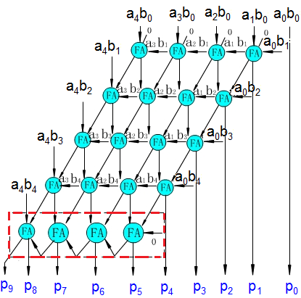
5位*5位不带符号的阵列乘法器
FA的斜线方向为进位输出，竖线方向为和输出。
图中虚线围住的阵列中，
最后一行构成了一个行波进位加法器，其求和时间延迟为（5-1)2T+3T(异或门）。
Notes:
675

Slide 82
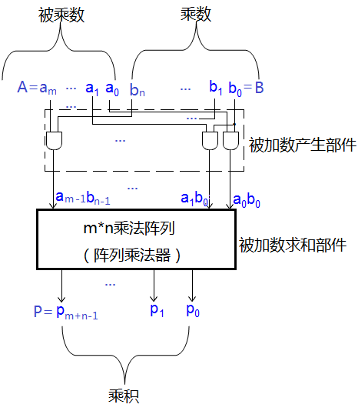
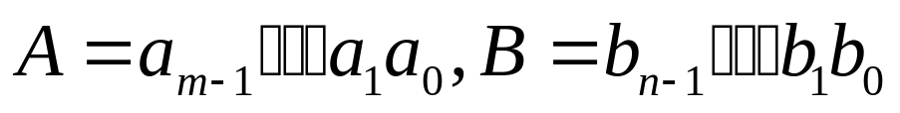
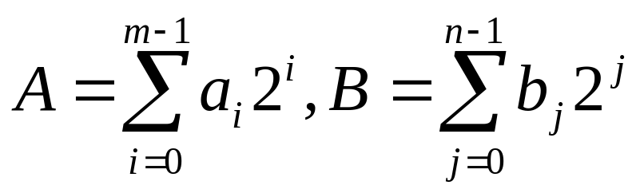
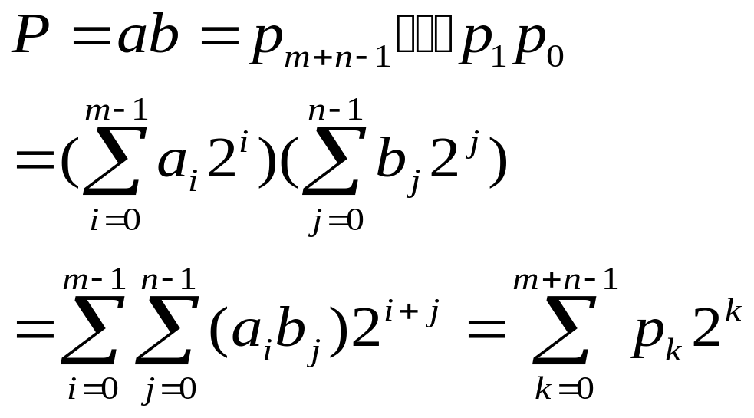
不带符号阵列乘法器逻辑图
m位*n位不带符号的阵列乘法器
m*n个被加数，可以用m*n个与门并行产生。最后一行构成了一个行波进位加法器，其求和时间延迟为（n-1)2T+3T(异或门）。

Slide 83
3.带符号位的阵列乘法器
[例20] 设x=+15，y=-13，用带求补器的原码阵列乘法器求出乘积x·y=?
[x]_{原}=01111 , [y]_{原}=11101 , |x|=1111 , |y|=1101
符号位运算：0⊕1=1
1 1 1 1
× 1 1 0 1
————————————
1 1 1 1
0 0 0 0
1 1 1 1
＋ 1 1 1 1
————————————
1 1 0 0 0 0 1 1
解:
乘积符号为1，算后求补器输出11000011，[x×y]_{原}=111000011
换算成二进制数真值是 x·y = (-11000011)₂ = (-195)₁₀

Slide 84
[例21] 设x=-15，y=-13，用带求补器的补码阵列乘法器求出乘积x·y=? 并用十进制数乘法进行验证。
解：[x]_{补}=10001 , [y]_{补}=10011 , 乘积符号位运算：1⊕1=0
尾数部分算前求补器输出 |x|=1111 , |y|=1101
1 1 1 1
× 1 1 0 1
————————————
1 1 1 1
0 0 0 0
1 1 1 1
＋ 1 1 1 1
————————————
1 1 0 0 0 0 1 1
乘积符号为0，算后求补器输出11000011，
[x×y]_{补}=011000011
补码二进制数真值
x·y=0×2⁸＋1×2⁷＋1×2⁶＋1×2¹＋1×2⁰ =(+195)₁₀
十进制数乘法验证 x·y = (-15)×(-13) = +195

Slide 85
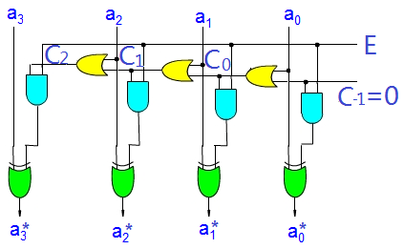
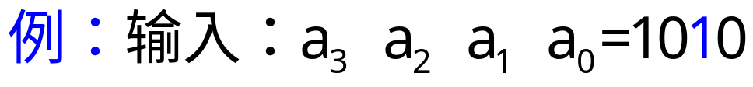
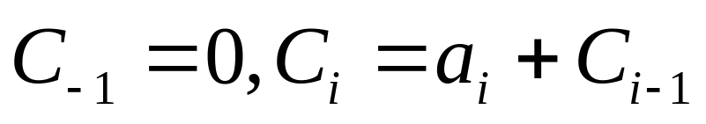
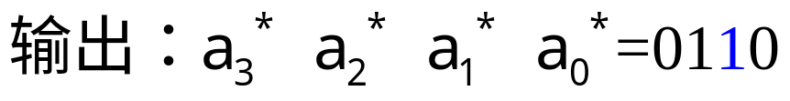
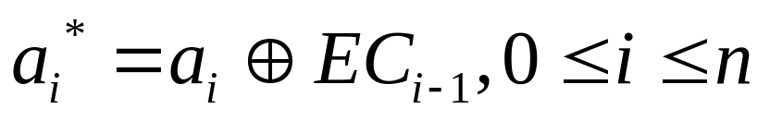
从例题中可以看出，对带符号数进行乘法运算前，要对被乘数和乘数进行求补操作，使其先变成正整数；计算后将结果再一次求补，把运算结果变换成带符号数。
求补电路：
E=0时，输入和输出相等
E=1时，则从数最右端往左边扫描，直到第一个1的时候，该位和右边各位保持不变，左边各数值位按位取反
可以用符号作为E 的输入

Slide 86
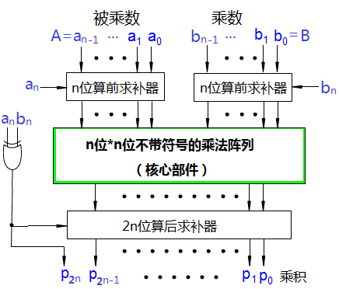
原理：算前求补→乘法器→ 算后求补。如图所示。

Slide 87
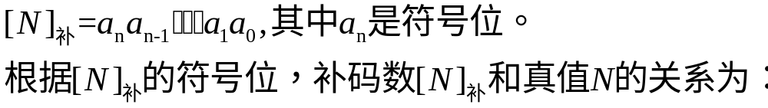


2.3.2 直接补码并行乘法
1.补码与真值的转换公式

Slide 88
2.一般化的全加器形式
0类全加器没有负权输入，1类全加器有1个负权输入和2个正权输入，以此类推。
类型 | 逻辑符号 | 操作
0类全加器
1类全加器
2类全加器
3类全加器
X
Y
X
0
Y
+) Z
C
Z
S
CS
X
X
1
Y
Y
+)- Z
C
Z
C(-S)
S
X
Y
-X
2
-Y
Z
+) Z
C
(-C)S
S
X
Y
-X
3
-Y
Z
+) -Z
C
(-C)(-S)
S

Slide 89


四类全加器的逻辑方程式
0类、3类全加器的逻辑方程式：
1类、2类全加器的逻辑方程式：

Slide 90
3.直接补码阵列乘法器
利用混合型的全加器就可以构成直接补码数阵列乘法器。设被乘数A和乘数B是两个5位的二进制补码数,即
A＝(a₄)a₃a₂a₁a₀
B＝(b₄)a₃a₂a₁a₀
它们具有带负权的符号位a₄和b₄,并用括号标注。
如果我们用括号来标注负的被加项,
例如(a_{i}b_{j})

Slide 91
那么A和B相乘过程中所包含的操作步骤如矩阵所示。
(a₄) a₃ a₂ a₁ a₀＝Ａ
× (b4) b3 b2 b1 b0＝B (a₄b₀)a₃b₀ a₁b₀ a₁b₀ a₀b₀
(a₄b₁) a₃b₁ a₂b₁ a₁b₁ a₀b₁
(a₄b₂) a₃b₂ a₂b₂ a₁b₂ a₀b₂
(a₄b₃) a₃b₃ a2b₃ a₁b₃ a₀b₃
＋) a4b4(a3b4)(a2b4)(a1b4)(a0b4)
p₉ p₈ p₇ p₆ p₅ p₄ p₃ p₂ p₁ p₀＝P

Slide 92

5位*5位的直接补码阵列乘法器逻辑原理如图所示。
其中使用不同的逻辑符号来代表0类、1类和2类全加器。
该方案为三段阵列乘法器，其中右上角的三角形中只用0类全加器，左上角的三角形中只用1类全加器，阵列的最后两行只用2类全加器。
Notes:
商小于１，被除数小于除数；
除数不能为０

Slide 93
2.4.1 原码除法算法原理
2.4 定点除法运算
设有n位定点小数（定点整数也适用）
被除数x，[x]_{原}=x_{f}.x_{n-1}…x₁x₀
除数y， [y]_{原}=y_{f}.y_{n-1}…y₁y₀
则有商q=x/y，
[q]_{原}=(x_{f}⊕y_{f})＋(0.x_{n-1}…x₁x₀/0.y_{n-1}…y₁y₀)
商的符号运算q_{f}=x_{f}⊕y_{f}与原码乘法一样，用模2求和得到。
Notes:
商小于１，被除数小于除数；
除数不能为０

Slide 94
人工算法举例：
定点原码一位除法实现方案（手工）:0.10010 ÷0.1011
0.1 1 0 1 商q
0.1 0 1 1 0.1 0 0 1 0 ｘ(r₀) 被除数
－0.0 1 0 1 1 2^{－1}ｙ 除数右移1位,减除数
0.0 0 1 1 1 0 r₁ 得余数r1
－0.0 0 1 0 1 1 2^{－2}ｙ 除数右移1位,减除数
0.0 0 0 0 1 1 0 r₂ 得余数r2
－0.0 0 0 1 0 1 1 2^{－3}ｙ 除数右移1位,不减除数
0.0 0 0 0 1 1 0 0 r₃ 得余数r3
－0.0 0 0 0 1 0 1 1 2^{－4}ｙ 除数右移1位,减除数
－0.0 0 0 0 0 0 0 1 r₄ 得余数r4
商0还是商1人可以比较后确定，计算机如何确定？
Notes:
商小于１，被除数小于除数；
除数不能为０

Slide 95
2.4.2 并行除法器
人工除法时，人可以比较被除数（余数）和除数的大小来确定商1（够减）或商0（不够减）。
机器除法时，余数为正表示够减，余数为负表示不够减。不够减时必须恢复原来余数，才能继续向下运算。这种方法叫恢复余数法，控制比较复杂。
不恢复余数法（加减交替法）:
余数为正，则商为1，下次除数右移做减法；
余数为负，则商为0，下次除数右移做加法。
控制简单，有规律。

Slide 96
[例23]ｘ＝0.101001, ｙ＝0.111, 求ｘ÷ｙ。
[解:] [x]_{补}=0.101001 , [y]_{补}=0.111 , [-y]_{补}=1.001
0.1 0 1 0 0 1 ;被除数
＋[-y]_{补} 1.0 0 1 ;第一步减除数y
————————————————————————
1.1 1 0 0 0 1 <0 q₄=0 ;余数为负,商0
＋[y]_{补}→ 0.0 1 1 1 ;除数右移1位加
————————————————————————
0.0 0 1 1 0 1 >0 q₃=1 ;余数为正,商1
＋[-y]_{补}→ 1.1 1 0 0 1 ;除数右移2位减
————————————————————————
1.1 1 1 1 1 1 <0 q₂=0 ;余数为负,商0
＋[y]_{补}→ 0.0 0 0 1 1 1 ;除数右移3位加
————————————————————————
0.0 0 0 1 1 0 >0 q₁=1 ;余数为正,商1
商q=q₄.q₃q₂q₁=0.101 , 余数r=(0.00r₆r₅r₄r₃)=0.000110

Slide 97





1.可控加法/减法(CAS)单元
原理：采用不恢复余数(加减交替)法
P=0，作加法运算
P=1，作减法运算
CAS单元输入与输出的关系：
P=0时，
P=1时，
减法时，Ci为借位输入，Ci+1为借位输出。

Slide 98

被除数 x=0.x₆x₅x₄x₃x₂x₁(双倍长)
除数 y=0.y₃y₂y₁
商数 q=0.q₃q₂q₁
余数 r=0.00r₆r₅r₄r₃
字长 n+1=4
2.不恢复余数的阵列除法器
除数右移

Slide 99
单元之间的互联是用n=3的阵列来表示的。
被除数由顶部一行和最右边的对角线上的垂直输入线来提供的。
除数沿对角线方向进入这个阵列，因为在除法中将所需要的部分余数保持固定不变，而将除数沿对角线右移。
商在阵列的左边产生。
余数在阵列的最下一行产生。
最上面一行所执行的初始操作一定是减法。因此最上面一行的控制线P固定置成“1”。减法是用2的补码运算实现的，这时右端各CAS单元上的反馈线用作初始的进位输入，即最低位上加“1”。
每一行最左边的单元的进位输出决定着商的数值。将当前的商反馈到下一行，能确定下一行的操作。
对不恢复余数阵列触发器来说，在进行运算时，沿着每一行都有进位（或借位）传播，同时所有行在它们的进位链上都是串行连接。

Slide 100

2.5.1 逻辑运算
2.5 定点运算器的组成
1.逻辑非运算
[例24] x₁=01001001 , x₂=11110000 , 求 x₁ , x₂
解：
x₁ = 10110100
x₂ = 00001111

Slide 101

2.逻辑加运算
[例25] x=10100001 , y=100111011 , 求 x+y
解：
1 0 1 0 0 0 0 1 x
＋ 1 0 0 1 1 0 1 1 y
————————————
1 0 1 1 1 0 1 1 z
即 x+y = 10111011

Slide 102

3.逻辑乘运算
[例26] x=10111001 , y=11110011 , 求 x+y
解：
1 0 1 1 1 0 0 1 x
· 1 1 1 1 0 0 1 1 y
————————————
1 0 1 1 0 0 0 1 z
即 x·y = 10110001

Slide 103

4.逻辑异运算
[例27] x=10101011 , y=11001100 , 求 x ⊕ y
解：
1 0 1 0 1 0 1 1 x
⊕ 1 1 0 0 1 1 0 0 y
————————————
0 1 1 0 0 1 1 1 z
即 x⊕y = 01100111

Slide 104


2.5.2 多功能算术/逻辑运算单元ALU
行波进位加法器的问题：
(1) 串行进位，运算时间长；
(2) 只能完成加法和减法两种操作，不能完成逻辑操作。
ALU的创新点：
(1) 实现并行进位(先行进位)
(2) 实现16种算术运算，16种逻辑运算
1.基本思想
一位全加器FA的逻辑表达式：

Slide 105


  为了实现多种算术逻辑运算，将Ai和Bi输入一个函数发生器，函数发生器由控制参数S0、S1、S2、S3控制，得到输出Xi和Yi，作为一位全加器的输入.
  一位ALU逻辑图如下图。
i代表集成在一篇电路上的ALU的二进制位数。对于4位一片的ALU，i=0,1,2,3。
n代表若干片ALU组成更大字长的运算器时每片电路的进位输入，如当4片组成16位字长的运算器时，n=0,4,8,12。

Slide 106







2.逻辑表达式
Xi、Yi 与控制参数S0、S1、S2、S3和输入量的关系构造如下真值表：
S₀ S₁
Y_{i}
S₂ S₃
X_{i}
0 0
0 1
1 0
1 1
0 0
0 1
1 0
1 1
1

Slide 107


ALU的某一位逻辑表达式如下:
4位之间采用先行进位公式，根据上式，每一位的进位公式可递推如下：
C_{n＋1}＝Y₀＋X₀C_{n}
C_{n＋2}＝Y₁＋X₁C_{n＋1}＝Y₁＋Y₀X₁＋X₀X₁C_{n}
C_{n＋3}＝Y₂＋X₂C_{n＋2}＝Y₂＋Y₁X₂＋Y₀X₁X₂＋X₀X₁X₂C_{n}
C_{n＋4}＝Y₃＋X₃C_{n＋3}＝Y₃＋Y₂X₃＋Y₁X₂X₃＋Y₀X₁X₂X₃＋X₀X₁X₂X₃C_{n}

Slide 108

C_{n＋4}＝Y₃＋X₃C_{n＋3}＝Y₃＋Y₂X₃＋Y₁X₂X₃＋Y₀X₁X₂X₃＋X₀X₁X₂X₃C_{n}
令G＝Y₃＋Y₂X₃＋Y₁X₂X₃＋Y₀X₁X₂X₃, P＝X₀X₁X₂X₃
G为进位发生输出, P为进位传送输出
增加P和G的目的在于实现多片（组）ALU之间的先行进位，需要配合电路，称为先行进位发生器（CLA）。
Cn+4是本片（组）的最后进位输出，是一个先行进位逻辑。换句话说，第0位的进位输入Cn可以直接传送到最高位进位上去，因而可以实现高速运算。

Slide 109

3.算术逻辑运算的实现
用正逻辑表示的4位算术/逻辑运算单元74181ALU逻辑电路图:

Slide 110


Slide 111

算术逻辑运算的实现（74181）
  M=0时，对进位信号没有影响， Cn+i =1,此时Fi与Yi 、Xi 、Cn+i有关,做算术运算.
  M=1时，各位的进位门被封锁，即Cn+i =0，各位的运算结果Fi仅与Yi 、Xi 有关。故做逻辑运算。
说明：
  74181执行正逻辑输入/输出方式的一组算术运算和逻辑运算和负逻辑输入/输出方式的一组算术运算和逻辑运算是等效的。
  A=B端可以判断两个数是否相等。
74181ALU的算术/逻辑运算功能表如下页表所示。
注：（1）表中“加”表示算术加，运算时考虑进位，而符号“+”是指“逻辑加”。（2）减法是用补码方法进行的，其中数的反码是内部产生的，而结果输出“A减B”的结果。（3）“A=B”输出端可指示两个数相等，因此它与其他ALU的”A=B”输出端按“与”逻辑连接后，可检测两个数的相等条件。

Slide 112
工作方式选择输入 S3 S2 S1 S0 |  |  |  | 正逻辑输入与输出
 |  |  |  | 逻辑运算（M=1） | 算术运算（M=0,Cn=1）
0 | 0 | 0 | 0 | A | A
0 | 0 | 0 | 1 | A+B | A+B
0 | 0 | 1 | 0 | AB | A+B
0 | 0 | 1 | 1 | 逻辑0 | 减1
0 | 1 | 0 | 0 | AB | A加A B
0 | 1 | 0 | 1 | B | (A+B)加A B
0 | 1 | 1 | 0 | A⊕B | A减B减1
0 | 1 | 1 | 1 | A B | A B减1
1 | 0 | 0 | 0 | A+B | A加AB
1 | 0 | 0 | 1 | A⊕B | A加B
1 | 0 | 1 | 0 | B | (A+B)加A B
1 | 0 | 1 | 1 | AB | A B减1
1 | 1 | 0 | 0 | 逻辑1 | A加A
1 | 1 | 0 | 1 | A+B | (A+B)加A
1 | 1 | 1 | 0 | A+B | (A+B)加A
1 | 1 | 1 | 1 | A | A减1

Slide 113

4.两级先行进位的ALU
74181ALU设置了P和G两个本组先行进位输出端，如果将四片74181的P，G输出端送入到74182先行进位部件（CLA)，又可实现第二级的先行进位，即组与组之间的先行进位。
假设4片（组）74181ALU的先行进位输出依次为P0,G0,P1,G1,P2,G2,P3,G3,则参照以下式子可得出先行进位部件74182的进位逻辑关系。

Slide 114
  4片（组）的先行进位逻辑
  C_{n+x}=G₀+P₀C_{n}
  C_{n+y}=G₁+P₁C_{n+x}=G₁+G₀P₁+P₀P₁C_{n}
  C_{n+z}=G₂+P₂C_{n+y}
  =G₂+G₁P₂+G₀P₁P₂+P₀P₁P₂C_{n}
  C_{n+4}=G₃+P₃C_{n+z}
  =G₃+G₂P₃+G₁P₂P₃+G₀P₁P₂P₃+P₀P₁P₂P₃C_{n}
  =G*+P*C_{n}
片内先行进位
  片间先 行进位
  其中G* =G₃+G₂P₃+G₁P₂P₃+G₀P₁P₂P_{3，}G*为成组先行进位发生输出
  P* =P₀P₁P₂P_{3 ，}P*为成组先行进位传送输出

Slide 115

成组先行进位部件CLA（74182）的逻辑图

Slide 116

  设计16位ALU
用4片74181构成的组间串行进位的16位ALU。

Slide 117

用4片74181和1片74182构成的两级并行进位的16位ALU。
4片74181构成第一级，各自算出输入的值，得出的值输入74182部件，由74182得出先行进位， 故74182部件构成了第二级的先行进位逻辑，使全字长ALU的运算时间大大缩短。

Slide 118

  设计32位ALU
用两个16位全先行（并行两级）进位逻辑级联组成的32位两重并行ALU .
该图的简化画法如下页所示。

Slide 119

2个CLA74182
8个4位ALU74181

Slide 120
2.5.3 内部总线
  机器内部各部分数据传送频繁,可以把寄存器间的数据传送通路加以归并,组成总线结构，使不同来源的信息在此传输线上分时传送。
内部总线的分类
根据所处位置分：
      内部总线（CPU内各部件的连线）
      外部总线（系统总线，即CPU与存储器、I/O系统之间的连线）
    按总线的逻辑结构分：
      单向传送总线：信息只能传送一位
      双向传送总线：信息可以按两个方向传送，
      既可发送数据，也可接收数据。

Slide 121


由三态门组成的4位双向数据总线
发送信号有效时，数据从左向右传送；
接收信号有效时，数据从右向左传送。
带有锁存器的4位双向数据总线

Slide 122

2.5.4 定点运算器的基本结构
运算器包括ALU、阵列乘法器、寄存器、多路开关、三态缓冲器、数据总线等逻辑部件。
运算器的设计，主要围绕着ALU和寄存器同数据总线之间如何传送操作数和运算结果而进行的。
1.单总线结构的运算器
所有部件都接到同一总线上，数据可以在任何两个寄存器之间，或者在任何一个寄存器和ALU之间传送。
在同一时间内，只能有一个操作数放在单总线上。为了把两个操作数输入到ALU，需要分两次来做，而且还需要A,B两个缓冲寄存器。
优点：只要控制一条总线，控制电路简单。
缺点：操作速度缓慢。

Slide 123

2.双总线结构的运算器
两个操作数同时加到ALU进行运算，只需要一次操作控制，而且马上就可以得到运算结果。
专用寄存器分两组，它们分别与一条总线交换数据。通用寄存器中的数据可以进入到任一组专用寄存器中，数据传送更灵活。
当形成操作结果的输出时，两条总线都被输入数据占用，ALU的输出不能直接加到总线上去，故在ALU输出端设置缓冲寄存器。
操作控制分两步完成：
第一步，在ALU的两个输入端输入操作数，
形成结果并送入缓冲寄存器；
第二步，把结果送入目的寄存器。

Slide 124

3.三总线结构的运算器
ALU的两个输入端分别由总线1、总线2供给，而ALU的输出则与总线3相连。这样，算术逻辑操作就可以在一步的控制之内完成。
此外，设置了一个总线旁路器（桥）。
如果一个操作数不需要修改，直接从总线2传送到总线3，则可以通过总线旁路器把数据传出；
如果一个操作数传送时需要修改，则借助于ALU。
三总线运算器的特点是操作时间快。

Slide 125


2.6.1 浮点加法、减法运算
2.6 浮点运算方法和浮点运算器
1. 浮点加减运算
设有两个浮点数ｘ和ｙ,它们分别为
其中Ex和Ey分别为数ｘ和ｙ的阶码,
Mx和My为数ｘ和ｙ的尾数。
两浮点数进行加法和减法的运算规则是:

Slide 126

浮点运算步骤如下：
(1). 0 操作数检查（检查操作数x、y中是否有一个为0）；
(2). 比较阶码并完成对阶（小阶向大阶对齐）；
对阶：使两个数的小数点对齐，阶码相同的过程。
首先求出两数阶码Ex和Ey之差，
当Ex≠Ey时，要通过尾数的移动来改变Ex或Ey，使之相等。
小阶向大阶对齐：对阶操作规定使较小数的尾数右移（相当于小数点左移），每右移一位，其阶码增加１，直到两数的阶码相等为止，右移的尾数等于阶差△E，尾数数值保持不变。

Slide 127
(3). 尾数进行加或减运算；
(4). 结果规格化；
在浮点加减运算时，尾数求和的结果也可以得到
01.Ф… Ф或10.Ф … Ф，即两符号位不相等，产生了溢出。
在浮点运算中，产生溢出表明尾数求和结果的绝对值大于1，向左破坏了规格化。此时将尾数运算结果右移1位、阶码加1以实现规格化表示，称为向右规格化。
当尾数不是1.M时需向左规格化。
(5). 舍入处理；
被右移的尾数的低位部分被丢掉，进行舍入处理。
舍入处理的方法：
①就近舍入：0舍1入。
②朝0舍入：朝数轴原点方向舍入，就是简单的截尾。
③朝+∞舍入：正数，多余位不全为0，向最低有效位进1；负数，截尾。
④朝-∞舍入：负数，多余位不全为0，向最低有效位进1；正数，截尾。

Slide 128





(6). 溢出处理
  阶码上溢：超过了阶码可能表示的最大值的正指数值，一般将其认为是＋∞和－∞ 。
  阶码下溢：超过了阶码可能表示的最小值的负指数值，一般将其认为是0。
  尾数上溢：两个同符号尾数相加产生了最高位向上的进位，要将尾数右移，阶码增1重新对齐。
  尾数下溢：在将尾数右移时，尾数的最低有效位从尾数域右端流出，要进行舍入处理。
32位格式浮点数的表示范围如下图：
0

Slide 129

浮点加减法运算操作流程

Slide 130
[例] 设x＝2⁰¹⁰×0.11011011,y=-2¹⁰⁰×0.10101100，
求x+y 。
解：
(1) 0操作数检查（非0）
  (2)对阶：阶码对齐后才能加减。规则是阶码小的向阶码大的数对齐；
    若△E＝0,表示两数阶码相等,即Eｘ＝Eｙ；
    若△E>0,表示Eｘ>Eｙ；
    若△E<0,表示Eｘ<Eｙ
    当Eｘ≠Eｙ 时,要通过尾数的移动以改变Eｘ或Eｙ,使之相等。
  [x]浮补=00010, 0.11011011; [y]浮补=00100, 1.01010100
  阶差=[Ex]补-[Ey]补=00010-00100=11110
  即阶差为-2，Mx右移两位，Ex加2。
  [x]浮补=00100, 0.00110110(11)

Slide 131
(3) 尾数相加
  0. 0 0 1 1 0 1 1 0 (11)
  ＋ 1. 0 1 0 1 0 1 0 0
  ————————————————
  1. 1 0 0 0 1 0 1 0 (11)
(4) 结果规格化
  向左规格化处理。左移1位处理，尾数左移1位，阶码减1。
  结果为1.00010101(10)，阶码为00011
(5)舍入处理（对阶和向右规格化时）
  采用0舍1入法处理，得到1.00010110。
(6)溢出判断和处理
  阶码符号位为00，不溢出。得最终结果为
  x+y = 2⁰¹¹×(-0.11101010)

Slide 132
  [例29] 设x = 10^{Ex}×Mx = 10²×0.3 ,
  y = 10^{Ey}×My = 10³×0.2 , 求 x+y=? x-y=?
  解：Ex=2, Ey=3, Ex<Ey, 对阶时小阶向大阶看齐。
  x+y = (Mx·10^{Ex-Ey} + My)×10^{Ey}
  = (0.3×10²⁻³ + 0.2)×10³
  = 0.23 × 10³ = 230
  x-y = (Mx·10^{Ex-Ey} - My)×10^{Ey}
  = (0.3×10²⁻³ - 0.2)×10³
  = -0.17 × 10³ = -170

Slide 133
课堂练习：x=0.1101*2⁰¹ ， y=-0.1010*2^{11，}
尾数和阶符都采用补码表示，都采用双符号位表示法。
求x+y。
解：
[x]_{浮补}=0001，00.1101
[y]_{浮补}=0011，11.0110
阶差=1110 即为-2
Mx应当右移2位，
[x]_{浮补}=0011，00.0011（01）
尾数和为11.1001（01）
向左规规格化处理，11.0010（10），
左移一位，阶码减1为0010
舍入（就近舍入）11.0011 丢弃10
x+y=-0.1101*2¹⁰

Slide 134
2.6.2 浮点乘法和除法运算
1.浮点乘法、除法运算规则
设有两个浮点数ｘ和ｙ
ｘ＝2^{Eｘ}·M_{ｘ}
ｙ＝2^{Eｙ}·M_{ｙ}
则：ｘ×ｙ＝2^{(Eｘ＋Eｙ)}·(M_{ｘ}×M_{ｙ})
ｘ÷ｙ＝2^{(Eｘ－Eｙ)}·(M_{ｘ}÷M_{ｙ})
乘法运算规则：乘积的尾数是相乘两数的尾数之积，乘积的阶码是相乘两数的阶码之和。
除法运算规则：商的尾数是相除两数的尾数之商，商的阶码是相除两数的阶码之差。
浮点数乘除法不存在对阶问题。

Slide 135
2.浮点乘法、除法运算步骤
乘除运算分为六步：
  （1）0操作数检查：如果被除数x为0，则商为0；如果除数y为0，则商为∞。
（2）阶码加减操作
浮点数乘除法中，对阶码的运算有+1、-1、两阶码求和、两阶码求差四种运算，运算时还须检查结果是否溢出。
（3）尾数乘/除操作
  （4）结果规格化
（5）舍入处理
（6）确定积的符号。

Slide 136
阶码加减过程中溢出判断
补码采用双符号位，为了对溢出进行判断，规定：
00 为正 11 为负
01 上溢 10 下溢
例：ｘ＝＋011,ｙ＝＋110,求[ｘ＋ｙ]_{补} 和 [ｘ－ｙ]_{补},并判断是否溢出。
解：
[ｘ]_{补}＝00011, [ｙ]_{补}＝00110, [－ｙ]_{补}＝11010
[ｘ＋ｙ]_{补}＝[ｘ]_{补}＋[ｙ]_{补}＝01001, 结果上溢。
[ｘ－ｙ]_{补}＝[ｘ]_{补}＋[－ｙ]_{补}＝11101, 结果正确,为－3。
Notes:
公式简单讲一下,以后就按照补码加减法计算.

Slide 137
乘、除法运算结果的尾数处理方法：
（1）截断：无条件地丢掉正常尾数最低位之后的全部数值。该方法影响精度。
  （2）舍入：运算过程中保留右移中移出的若干高位的值，最后再按某种规则用这些位上的值修正尾数。
尾数用原码表示时：
    ①只要尾数最低为1或者移出位中有1数值位，使最低位置1；
    ②0舍1入：当丢失的最高位为1时，把这个1加到尾数的最低数值位上进行修正操作。
尾数用补码表示时：
      ①丢失的位全为0，不必舍入。
      ②丢失的最高位为0，以后各位不全为0时；或者最高为1，以后各位全为0时，不必舍入。
      ③丢失的最高位为1，以后各位不全为0时，则在尾数的最低位入1的修正操作。

Slide 138


将被乘数和乘数的尾数相乘：
1. 0 0 0
× 1. 1 1 0
0 0 0 0
1 0 0 0
1 0 0 0
+ 1 0 0 0
1 1 1 0 0 0 0
确定乘积符号：x和y符号相反，乘积为负数，即

Slide 139
[例] 设有浮点数ｘ＝2^{－5}×0.0110011
ｙ＝2³×(－0.1110010),
阶码用4位移码表示,尾数(含符号位)用8位原码表示。
求[ｘ×ｙ]浮。要求用原码完成尾数乘法运算,运算结果尾数保留高8位(含符号位),并用尾数低位字长值处理舍入操作。
[解:] 阶码采用双符号位,尾数原码采用单符号位,则有
[Mx]_{原}=0.0110011 , [My]_{原}=1.1110010
[Ex]_{补}=11011 , [Ey]_{补}=00011
[x]_{浮}=11011,0.0110011 , [y]_{浮}=00011,1.1110010

Slide 140
(1) 求阶码和：[Ex]_{补}+[Ey]_{补}=11011+00011=11110 (补码形式-2)
(2) [Mx]_{原}×[My]_{原} = [0.0110011]_{原}×[1.1110010]_{原}
= [1.0101101,0110110]_{原}
(符号位为两数的符号异或；
数值部分是两数绝对值之积，数值部分结果可以左右移）
(3) 规格化处理：乘积不是规格化的数，需要左规。
尾数左移1位变为1.1011010,1101100 , 阶码变为11101 (-3)。
(4) 舍入处理：尾数为负数，取高位字长，
按舍入规则舍去低位字长，故尾数为1.1011011 。
最终相乘结果为 [x×y]_{浮}=11101,1.1011011
其真值为 x×y=2⁻³×(-0.1011011)

Slide 141
[例31] 设基数R=10, x=10^{Ex}×Mx=10²×0.4 ,
y=10^{Ey}×My=10³×0.2 , 用浮点法求x×y=? x÷y=?
解：Ex=2, Ey=3, Mx=+0.4, My=+0.2
x×y=10^{(Ex+Ey)}×(Mx×My)=10²⁺³×(0.4×0.2)
=8000
x÷y=10^{(Ex-Ey)}×(Mx÷My)= 10²⁻³×(0.4÷0.2)
=0.2

Slide 142
2.6.3 浮点运算流水线
提高并行性的两个渠道：
空间并行性：增加冗余部件，如增加多操作部件处理机和超标量处理机
时间并行性：改善操作流程如：流水线技术

Slide 143
1. 流水技术原理
  在流水线中必须是连续的任务，只有不断的提供任务才能充分发挥流水线的效率;
  把一个任务分解为几个有联系的子任务。每个子任务由一个专门的功能部件实现;
  在流水线中的每个功能部件之后都要有一个缓冲寄存器，或称为锁存器;
  流水线中各段的时间应该尽量相等，否则将会引起“堵塞”和“断流”的现象;
  流水线需要有装入时间和排空时间，只有当流水线完全充满时，才能充分发挥效率。

Slide 144


线性流水线的硬件基本结构如图所示：
处理一个子任务的过程为过程段（Si）.各个过程之间设有高速的缓冲寄存器（L），以暂存过程子任务处理的结果。在统一时钟C控制下，数据从一个过程段流向相邻过程段。

Slide 145





在流水线处理中，当任务饱满时，任务源源不断地输入流水线，不论有多少级过程段，每隔一个时钟周期都能输出一个任务。
理论上，一个具有k级过程段的流水线处理n个任务需要的时钟周期数为：
其中k个时钟用于处理第一个任务。 k个时钟周期后，流水线被装满。
如果用非流水线的硬件处理n个任务，时间上只能串行，则所需时钟周期数为：
k级线性流水线的加速比：

Slide 146

















2.流水线浮点加法器
从（P52图2.16）浮点加减运算操作流程中可知，浮点加减法由0操作数检查、对阶操作、尾数操作、结果规格化及舍入处理共4步完成，因此流水线浮点加法器可由4个过程段组成。流水线浮点加法器框图如下：
阶码比较，对阶操作
尾数加/减
时钟C
规格化及舍入处理

Slide 147




例32:假设有一个4级浮点加法器每个过程段所需的时间为：0操作数检查τ1=70ns、对阶操作τ2=60ns 、相加τ3=90ns 、结果规格化缓冲寄存器L的延迟为τL=10ns.求：（1）4级流水线加法器的加速比为多少？（2）如果每个过程段的时间都相同，即都为75ns（包括缓冲寄存器时间），加速比是多少？
解：
（1）加法器的流水线时钟周期至少为
若采用同样的逻辑电路，但不是流水线方式，则浮点加法所需的时间为
4级流水线加法器的加速比为
（2）当每个过程段的时间都为75ns时，加速比为

Slide 148


例33:已知一维计算量x,y的求和表达式如下：
试用4段的浮点加法流水线来实现一维向量的求和运算这4段的浮点加法流水线是阶码比较、尾数相加、规格化，只要画出向量加法计算流水时空图。

Slide 149
2.6.4浮点运算器实例
1.CPU之外的浮点运算器（数学协处理器）
以80X87浮点运算器为例，其特点如下：
（1）可以和80386或80286异步并行工作。 80X87相当于386的一个I/O部件，有自己的指令，但不能单用，只能用作386主CPU的协处理器才能运算。真正读写主存的工作由386执行，若386从主存中读取出浮点运算指令，则它们以输出方式把该指令送到 80X87， 80X87接收后进行译码并执行浮点运算。
（2）可处理包括二进制浮点数、二进制整数和压缩十进制数串三大类7种数据，浮点数格式符合IEEE754标准。
80X87是高性能的80位字长的内部结构。有8个80位字长以堆栈方式管理（先进后出）的寄存器组，又称为寄存器栈。
从存储器取数和向存储器写数时，均用80位的临时实数和其他6种数据类型执行自动转换。

Slide 150
7种数据类型在寄存器中的表示：
字整数（16位整数）
S 15位
S 15位
（二进制补码）
短整数（32位整数）
S 31位
（二进制补码）
长整数（64位整数）
S 63位
（二进制补码）
短实数（32位浮点数）
S 指数 尾数（23位）
长实数（64位浮点数）
S 指数 尾数（52位）
临时实数（80位浮点数）
S 指数 尾数（64位）
十进数串（十进制18位）
S --- d17d16 … d1d0
三种浮点数阶码的基值均为2.阶码值用移码表示，尾数用原码表示。

Slide 151

80x87浮点运算器逻辑框图
16位
16位
16位

Slide 152
  2.CPU之内的浮点运算器（486DX以上）
奔腾CPU将浮点运算器包含在芯片内。浮点运算部件采用流水线设计。
执行指令过程分为8段流水线：
指令预取（DF)
指令译码(D1)
前4段
在U、V流水线中完成
地址生成(D2)
取操作数（EX)
执行1（X1)
执行2(X2)
后4段
在浮点运算器中完成
结果写会寄存器堆(WF)
错误报告（ER)
一般情况下，在U流水线中完成一条浮点数操作指令。

Slide 153
浮点部件内部有浮点专用的加法器、乘法器和除法器，有8个80位寄存器组成的寄存器堆，内部的数据总线为80位宽。
浮点部件支持IEEE754标准的单精度和双精度格式的浮点数。
另外还使用一种称为临时实数的80位浮点数。
浮点数的取数、加法、乘法等操作，采用了新的算法并硬件来实现，其执行速度是80486的10倍多。

